Slide 1
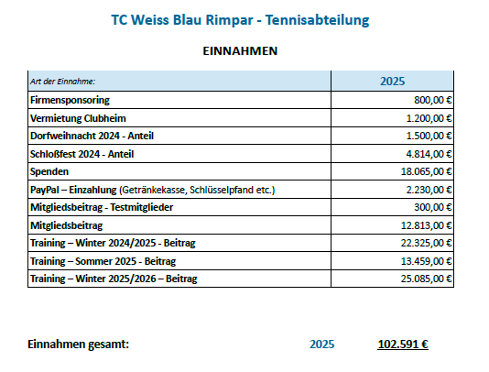
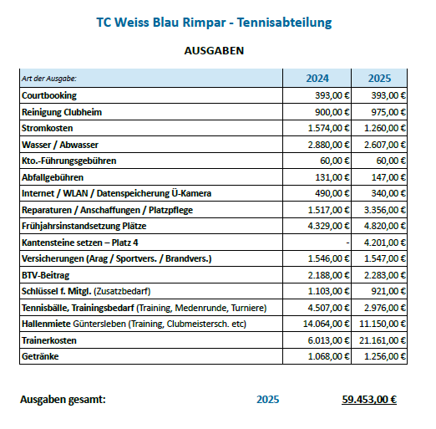
Und hier die Zahlen des vergangenen Jahres ☺

Slide 2
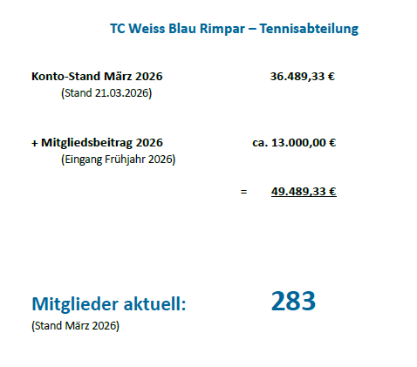

Slide 3
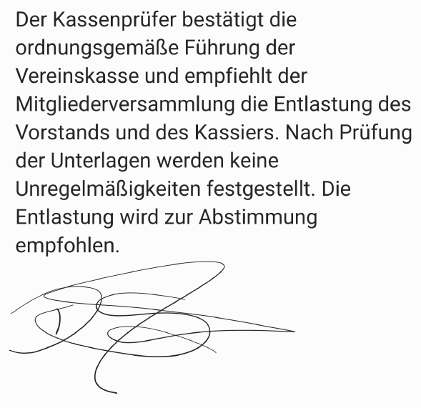
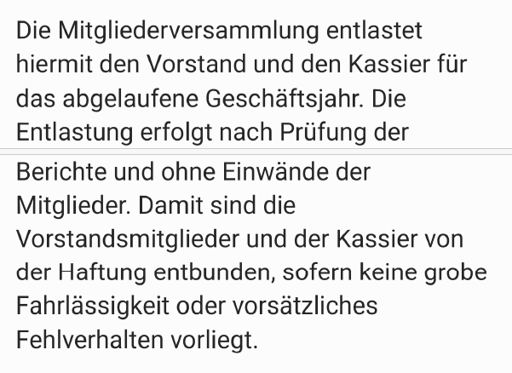

Das Wort hat der Kassenprüfer….

Slide 4
Und jetzt heißt es Abschied nehmen…..
Wir sagen DANKESCHÖN für engagierte und tolle Arbeit im Vorstand!
Dankeschön – Claudia Reith
Und einen muss ich doch ein bisschen hervorheben ☺
Dankeschön – Nicole Krumm
Dankeschön – Carsten Öder
Dankeschön – Ralph Giesübel
Dankeschön – Wolfgang Walter

Slide 5
Neuwahl des Vorstands des TC WB Rimpar, der Tennisabteilung des ASV Rimpar und des Kassenprüfers
Es stellen sich zur Wahl….
Dr. Alexander Thumbs
1. Vorsitzender
Nadine Nuß
Sportwartin Damen
Marcel Oakland
2. Vorsitzender
Raphael Müller
Sportwart Herren und Jugend
Markus Büttner
Kassier
Franziska Oschmann
Schriftführerin
Lukas Oschmann
Platzwart
Dr. Daniel Sauer
Kassenprüfer

Slide 6
Neuwahl des Vorstands des TC WB Rimpar, der Tennisabteilung des ASV Rimpar und des Kassenprüfers
Stimmen für….
Dr. Alexander Thumbs
1. Vorsitzender
Nadine Nuß
Sportwartin Damen
Marcel Oakland
2. Vorsitzender
Raphael Müller
Sportwart Herren und Jugend
Markus Büttner
Kassier
Franziska Oschmann
Schriftführerin
Lukas Oschmann
Platzwart
Dr. Daniel Sauer
Kassenprüfer
Alle Gewählten nehmen die Wahl an und freuen sich riesig auf die Zeit in der Vorstandschaft!

Slide 7
Kurze Pause…. ☺
Und alle ausscheidenden Vorstandsmitglieder und die neue Vorstandschaft kurzes Fotoshooting!!!

Slide 8
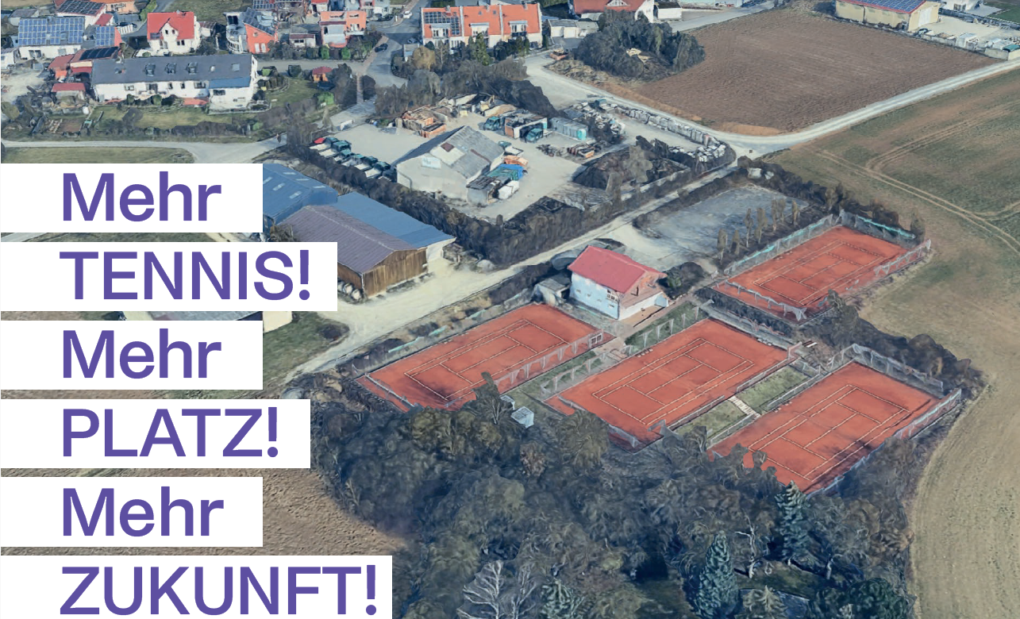
Eine Vision – Erweiterung und Sanierung der Tennisplätze beim TC WB Rimpar

Slide 9
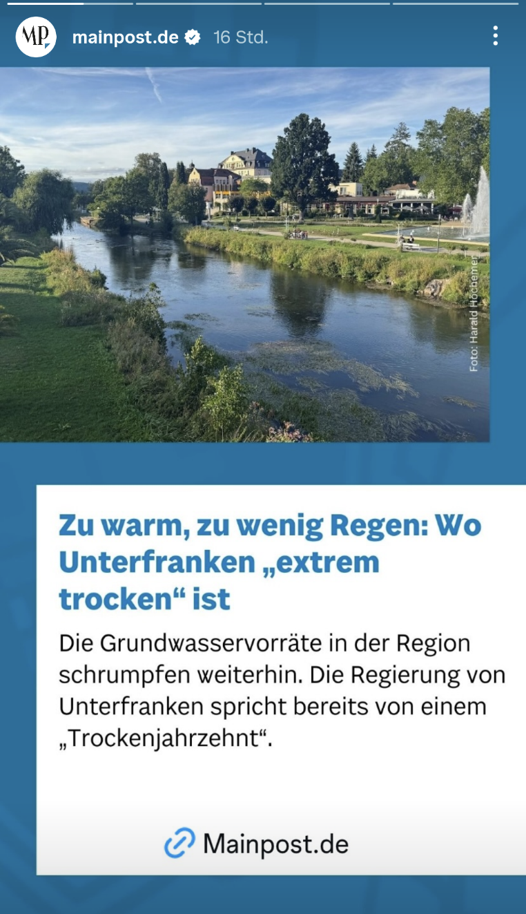

Ausgangslage
aktuell ca. 250 Mitglieder – 12 Mannschaften – ca. 125 Spieler:innen im Trainingsbetrieb
Während Spielsaison hohe Platzauslastung
Bei vier Plätzen kann nur eine Mannschaft ein Heimspiel bestreiten
Hoher Aufwand für die vorhandenen Sandplätze
Frühjahrsinstandsetzung durch Firma >5000€/Jahr
zusätzlich ca. 200-300 Arbeitsstunden/Jahr notwendig
hoher Wasserverbrauch – ca. 2.500€/Jahr – ökologisch problematisch

Slide 10
Mögliche ganzjährig bespielbare und wassersparende Beläge
Tennisforce (z.B. Zeil)
- benötigt doch noch Wasser
- Frühjahrsinstandsetzung notwendig
Balu Sport (z.B. Jena, Düsseldorf)
- wasserdurchlässig
- kein Granulat
- kein wesentliche Platzpflege
Kunstrasen (z.B. Erlabrunn)
- kein Wasser
- jährlich neues Granulat
- Granulat muss sorgfältig verteilt sein
ConiRace/Rebound Ace (z.B. Zeil)
- wasserundurchlässig
- kein Granulat
- kein wesentliche Platzpflege
Hartru – Teppich mit Granulat (z.B. Theilheim)
- kein Wasser
- jährlich neues Granulat
- Granulat muss sorgfältig verteilt sein

Slide 11
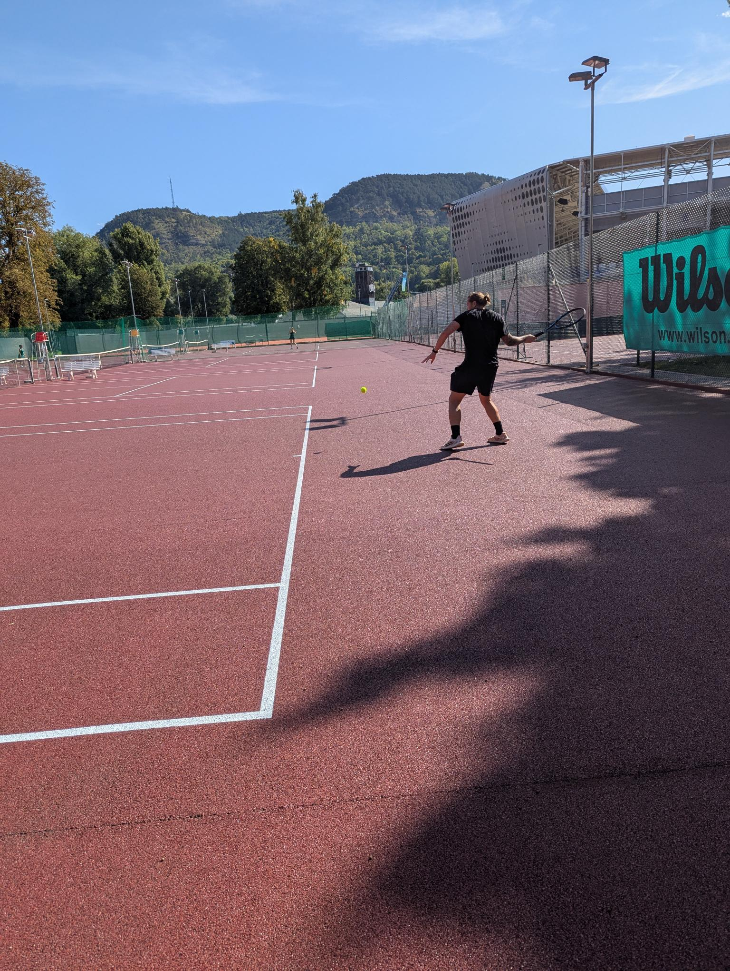
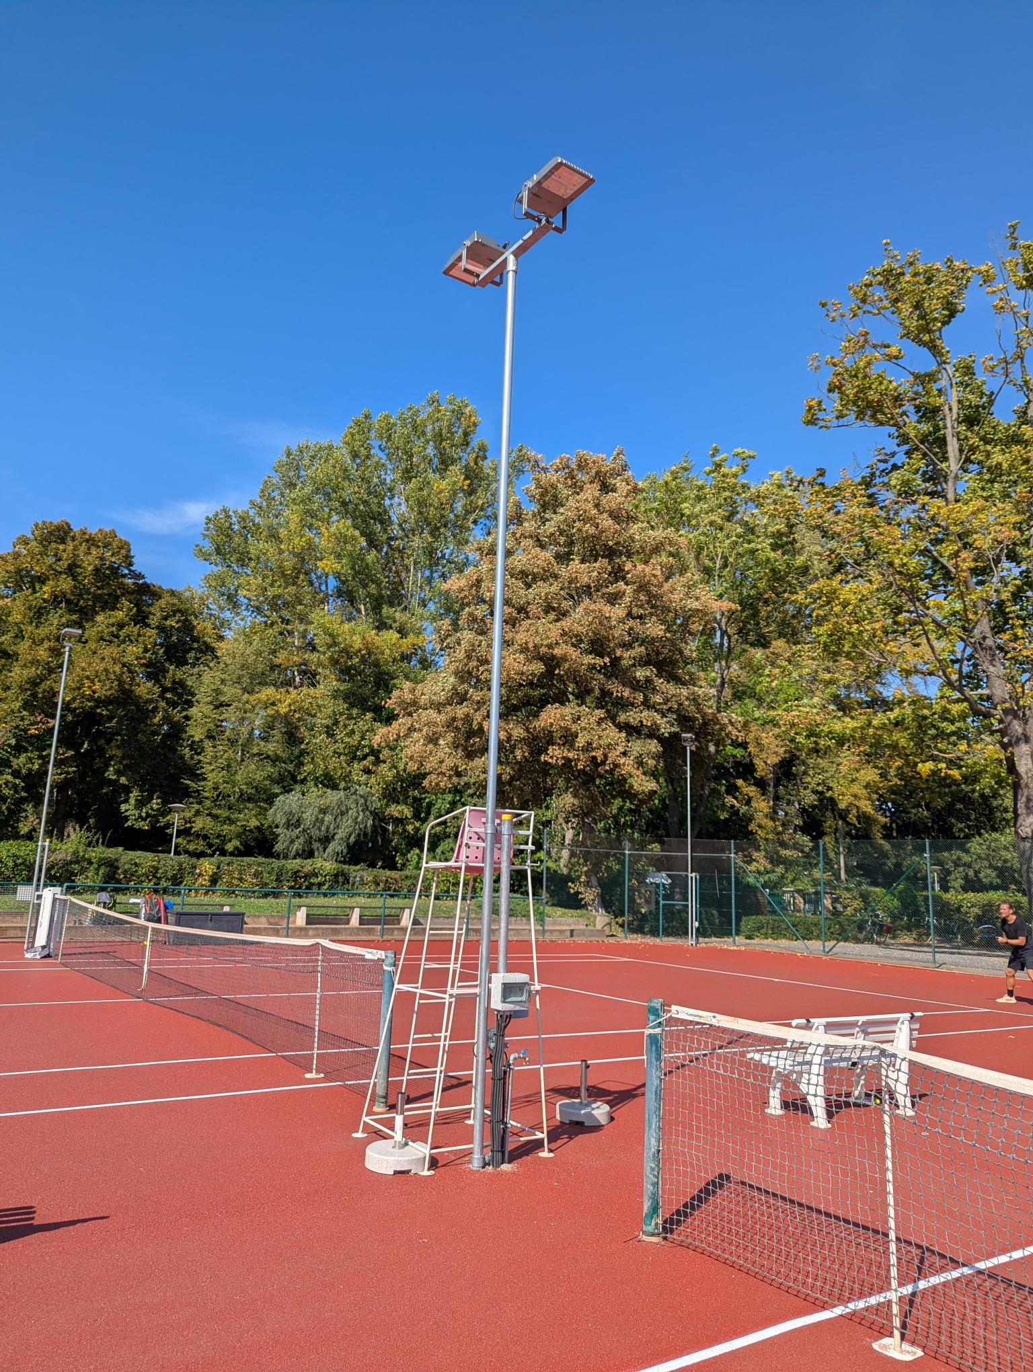
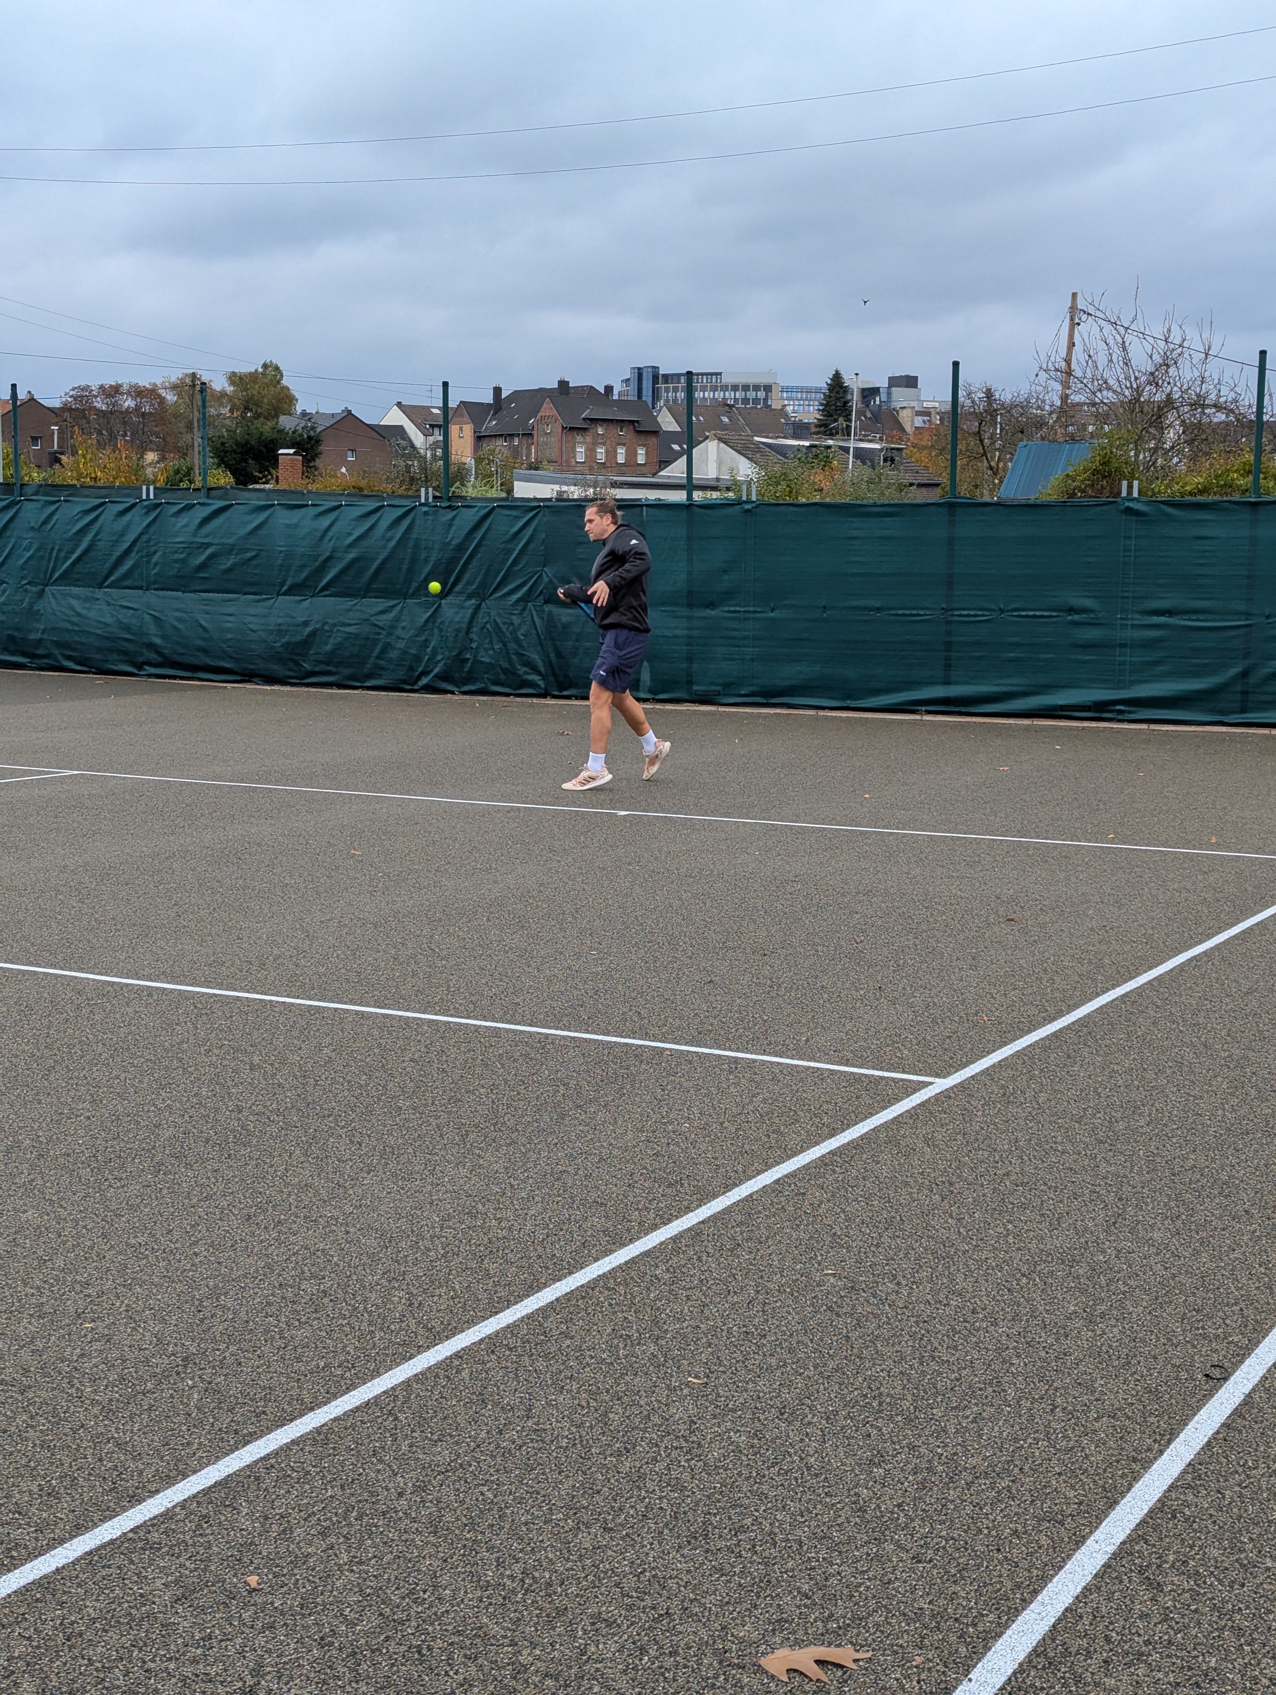
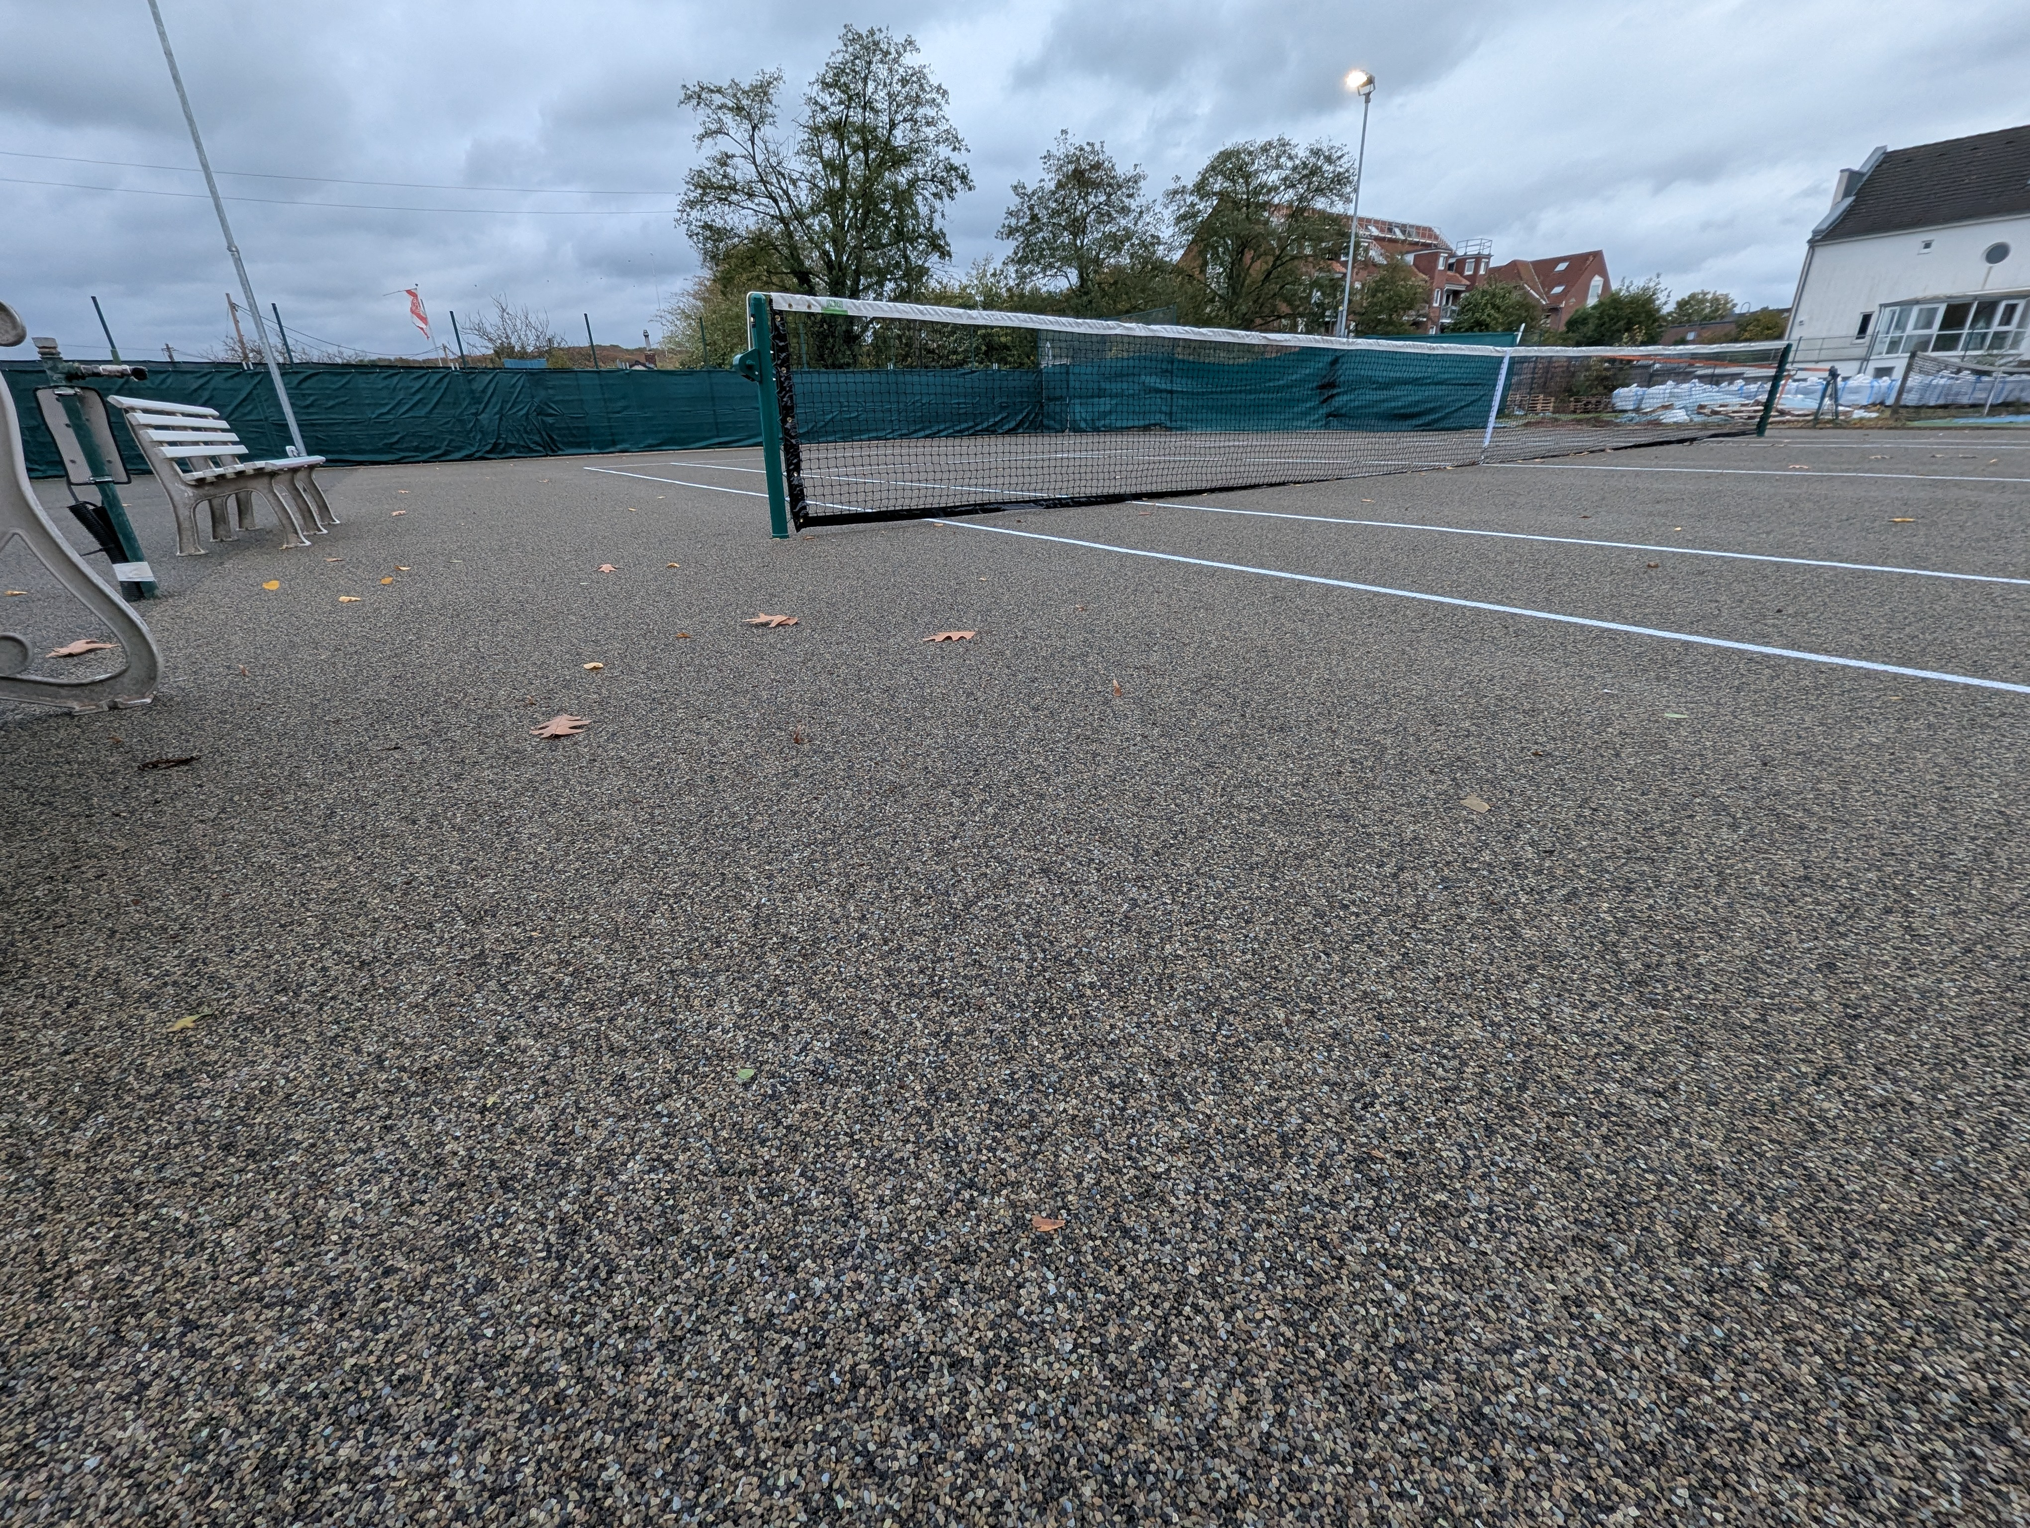
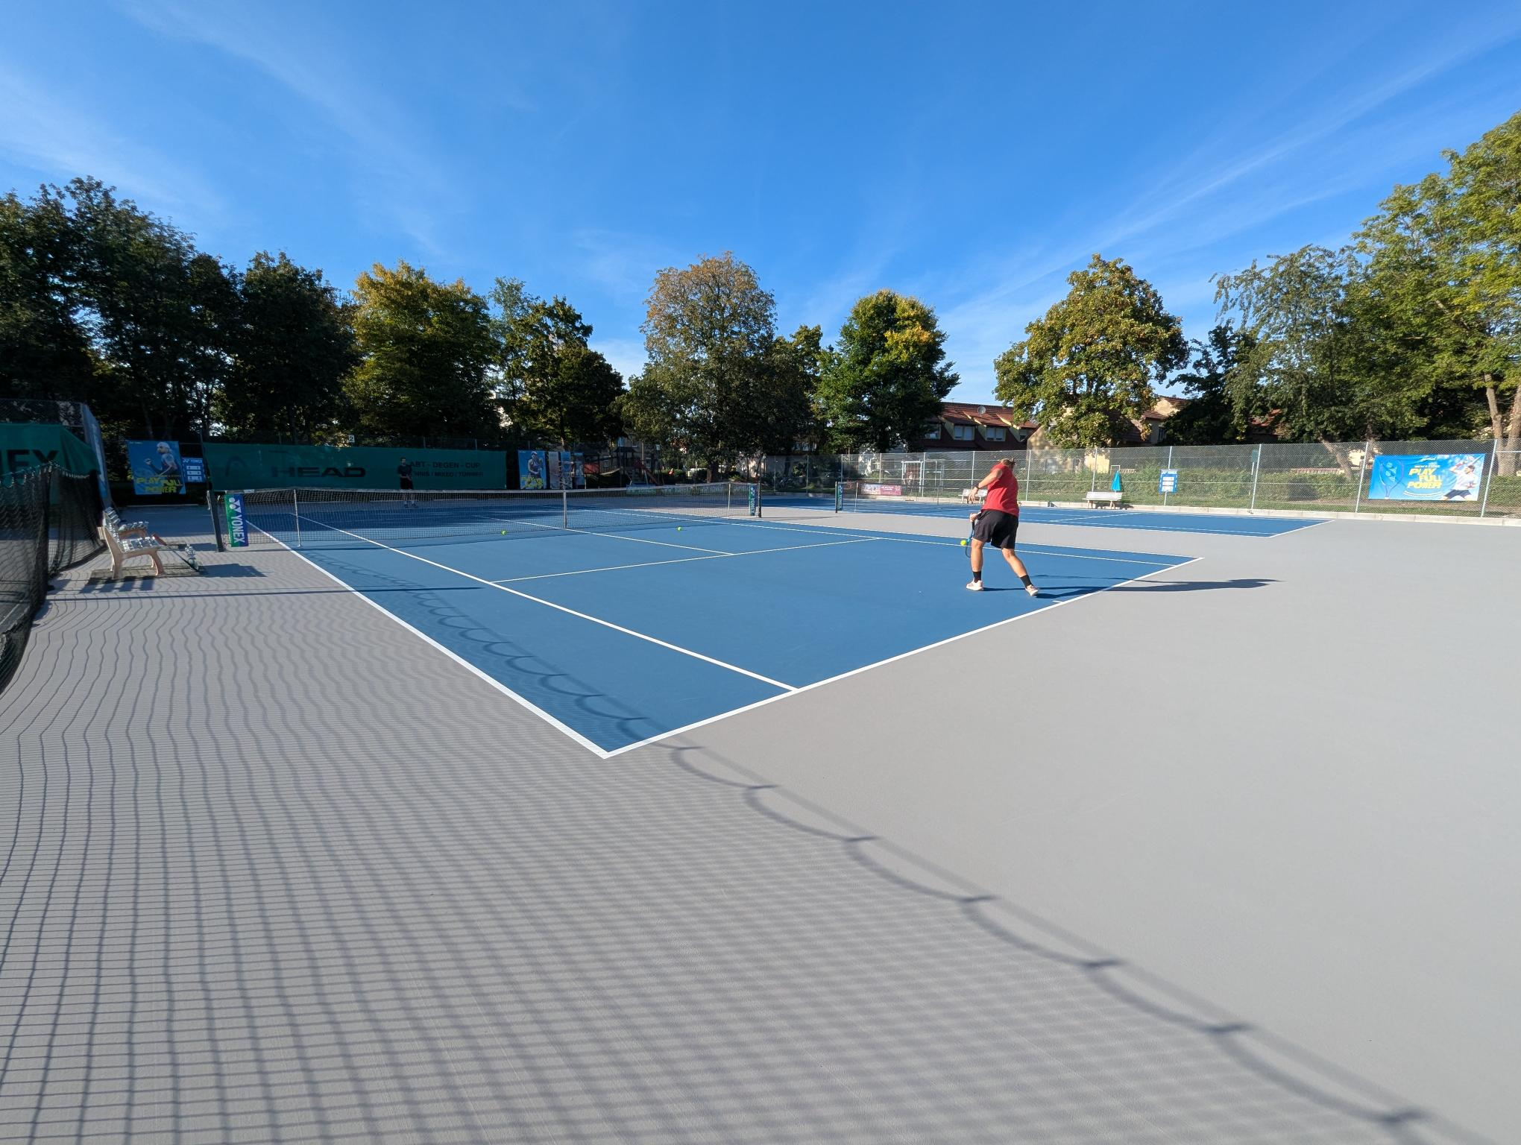
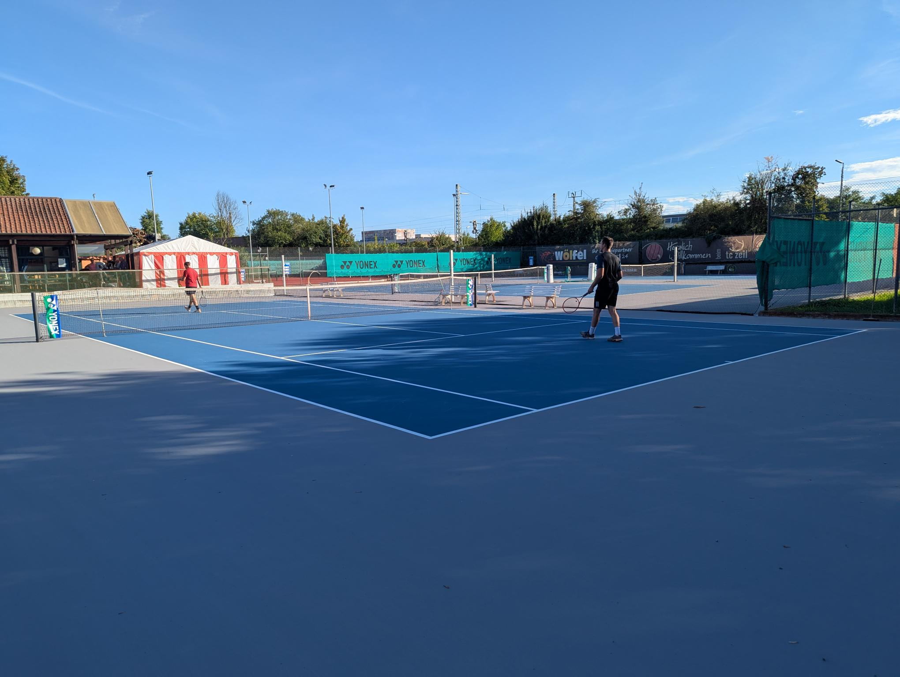
Also haben wir uns dieses Jahr mehrfach auf den Weg gemacht….
Nach Jena…. (Balu Sport mit Farbe plus Flutlicht)
Nach Düsseldorf…. (Balu Sport ohne Farbe….)
Und sogar zweimal nach Zeil (ConiRace/Rebound Ace)

Slide 12
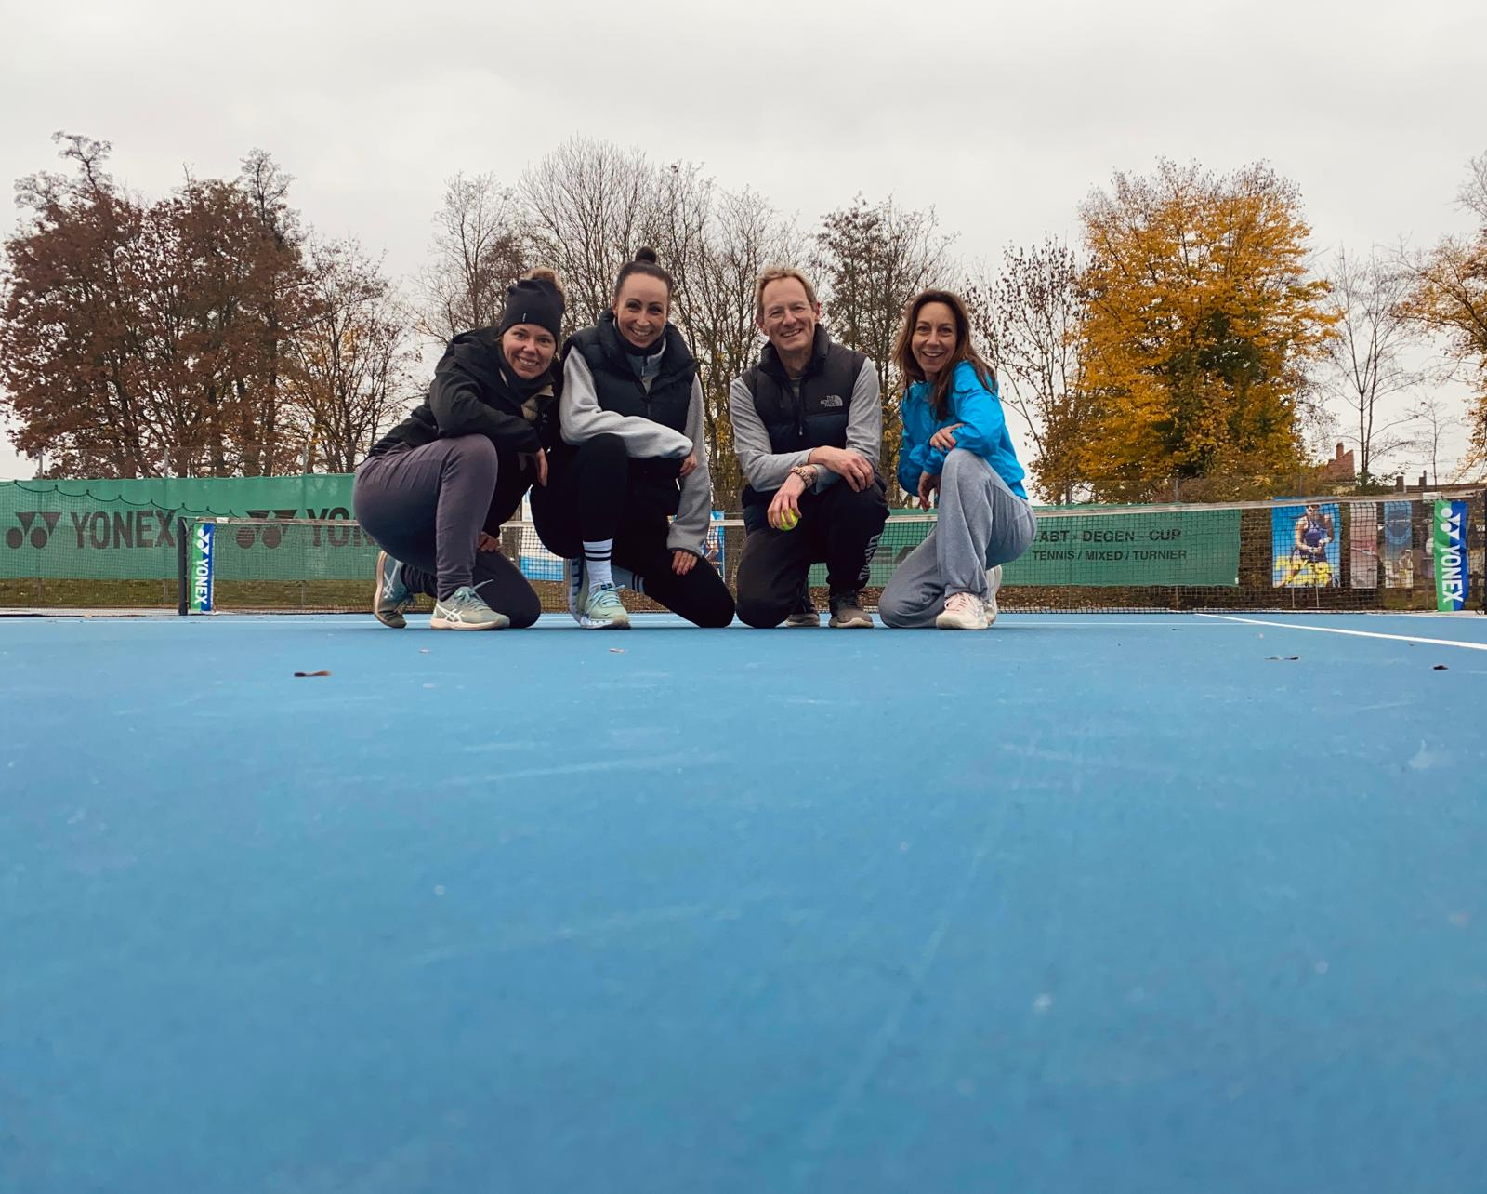
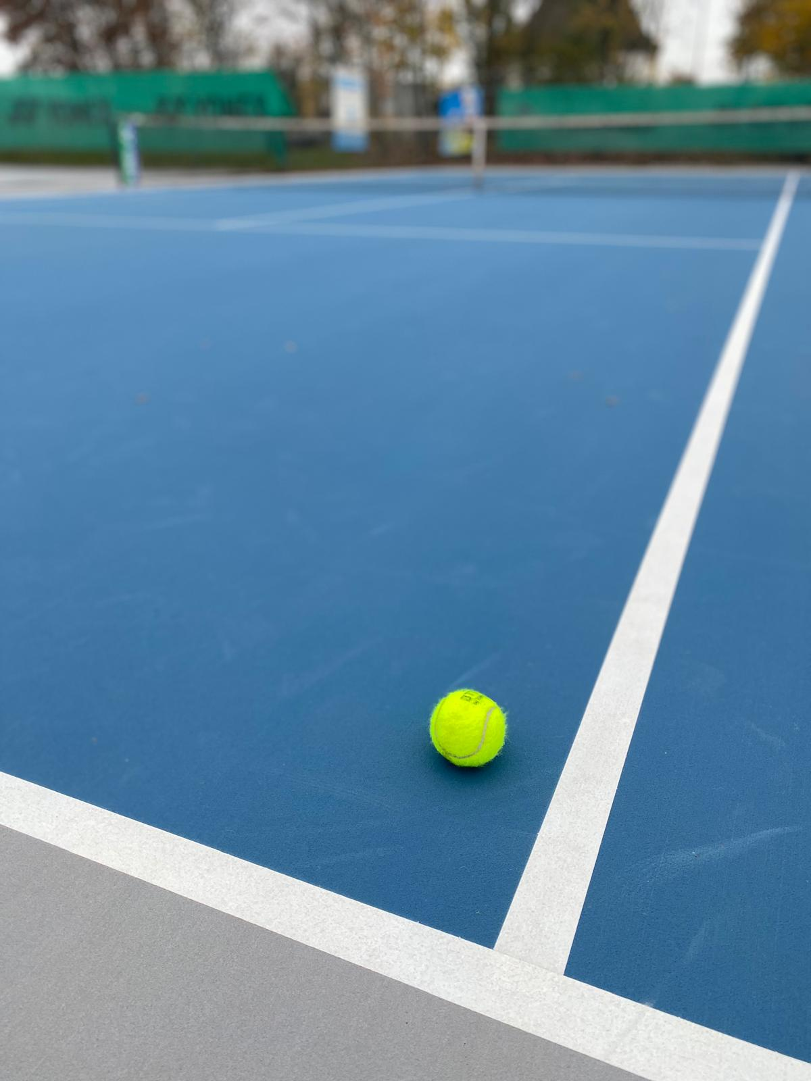
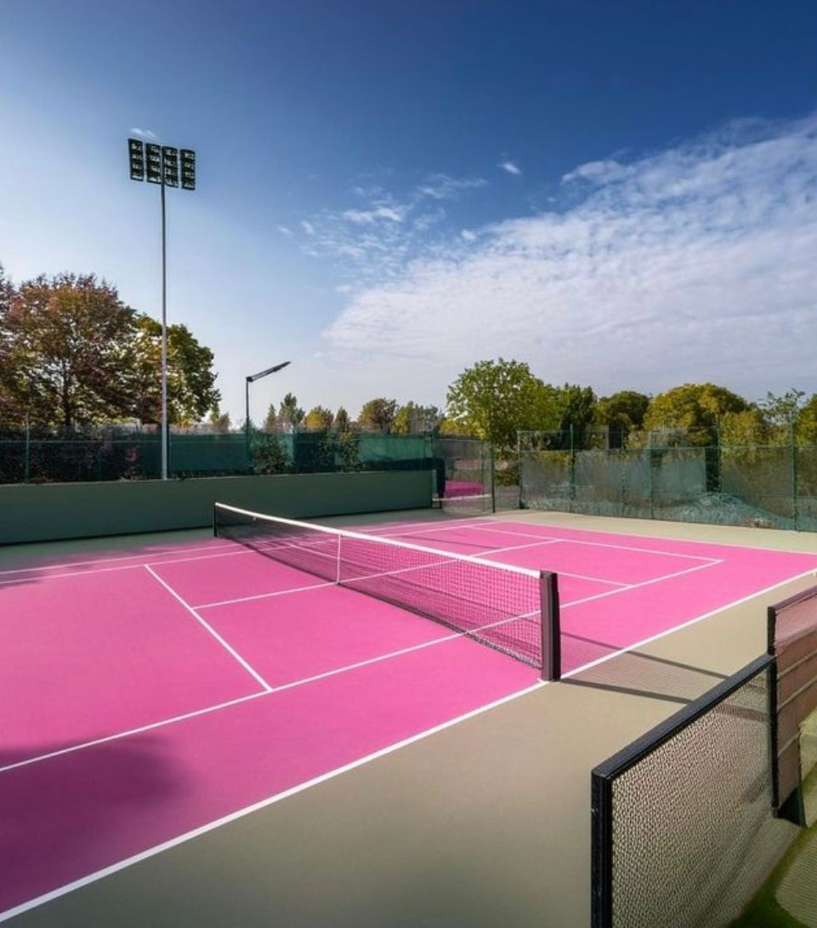
Eindeutiger Sieger – ConiRace/Rebound Ace
Ganzjährig bespielbar
Auch bei leichter Feuchtigkeit bespielbar
Extrem gutes Spielverhalten
Und über die Farbwahl können wir noch reden ☺

Slide 13
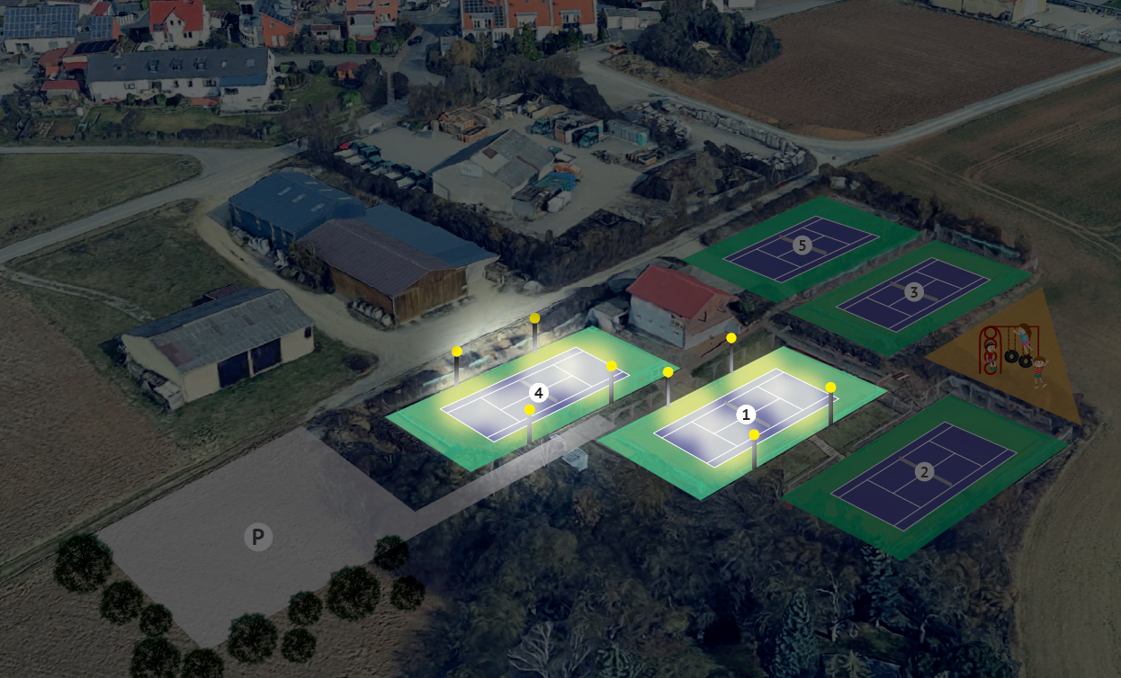
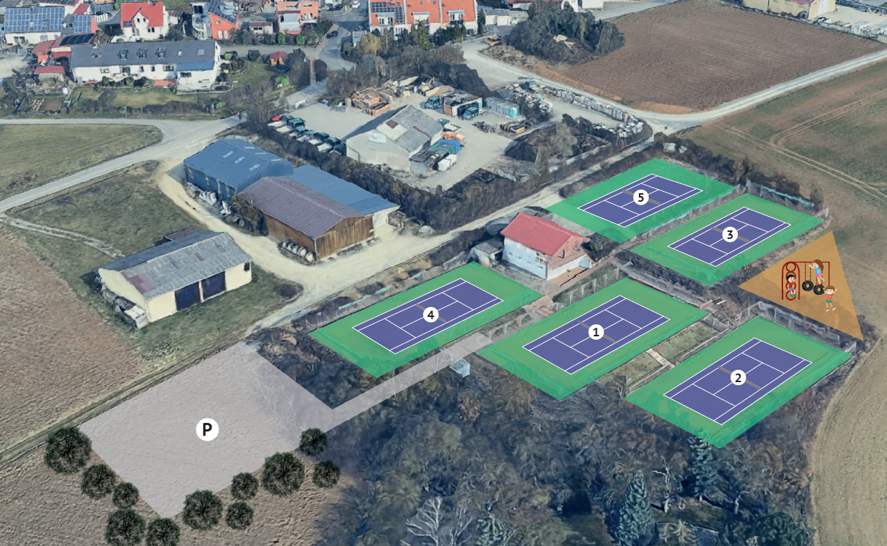
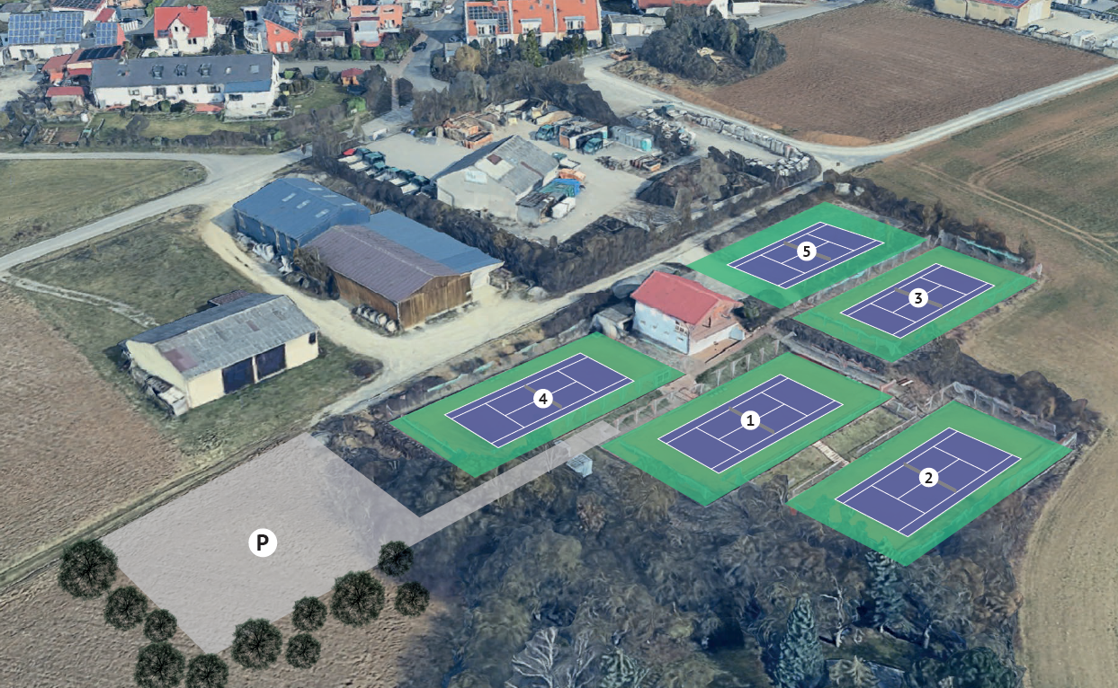
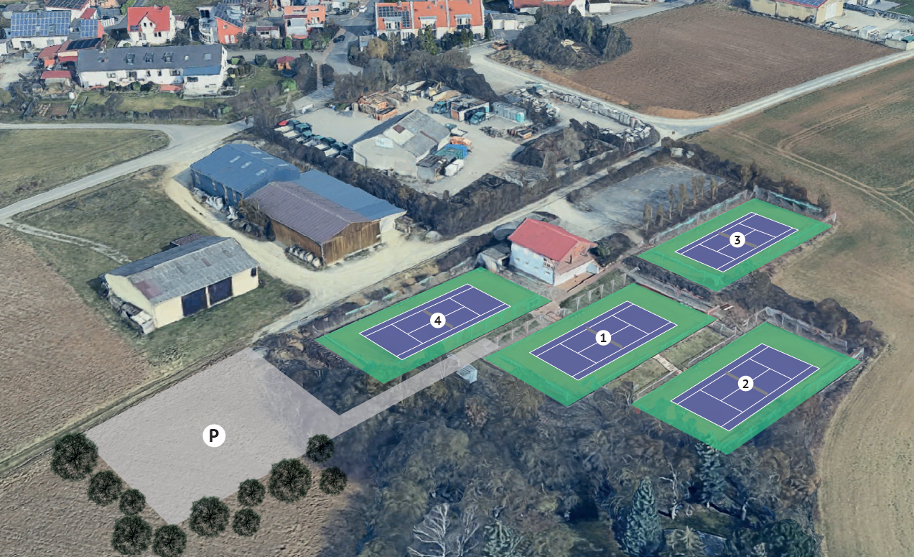
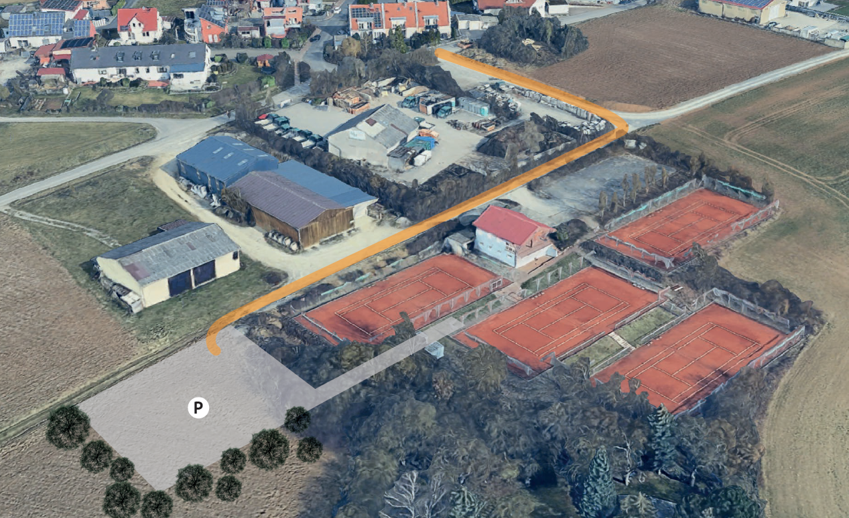
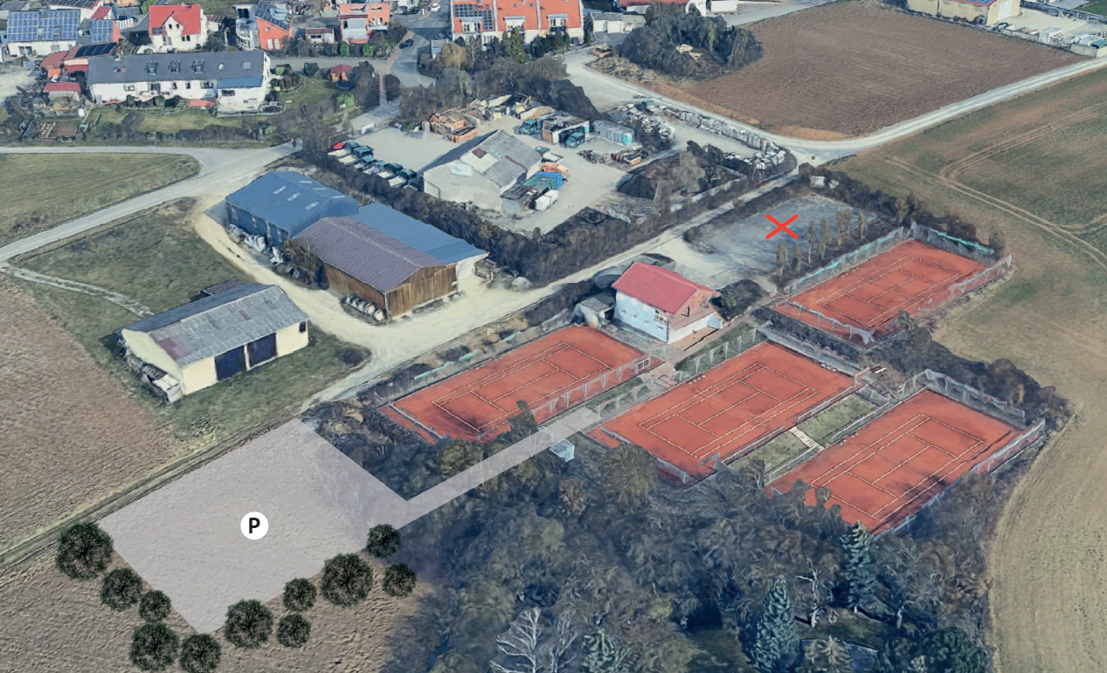
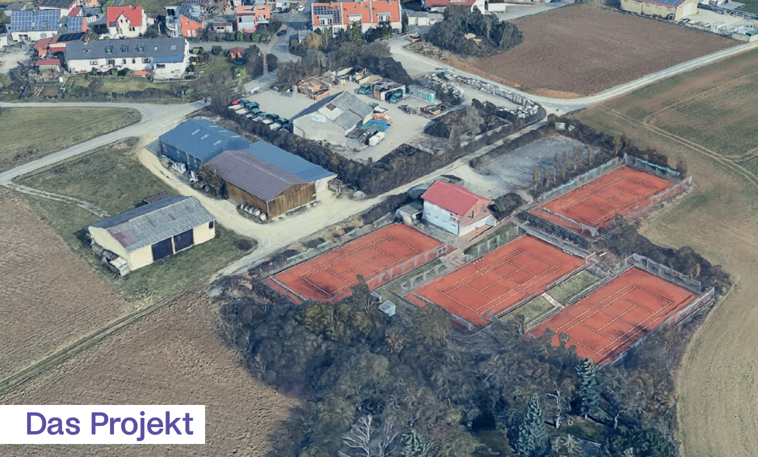
Errichtung eines Spielplatzes ☺
Und als besonderes Highlight- LED- Flutlicht auf Platz 1 und Platz 4 – Masthöhe je 6m
Sanierung und Umgestaltung der bestehenden Plätze auf ganzjährig bespielbaren ConiRace/Rebound Ace Belag der Fa. AV Synthec
Erweiterung der Anlage mit einem neuen Platz 5
Zufahrt über den gemeindlichen Weg
Verlegung des Parkplatzes und neuer Zugang zur Tennisanlage

Slide 14
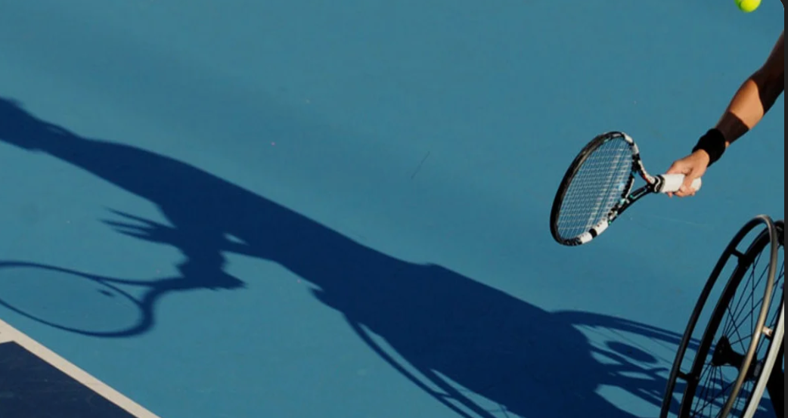
Unsere Ziele:
Mehr Platzangebot für die weiter zunehmenden Mitgliederzahlen
Moderne, wasserfreie Plätze mit geringem Unterhaltsaufwand
Deutliche Verlängerung der Spielzeit von Anfang März bis Ende Oktober und täglich bis in den späten Abend hinein
Heimspiele für zwei Mannschaften parallel – noch mehr Leben auf der Anlage
Rasches Angebot von Rollstuhltennis und somit ein Leuchtturmprojekt in unserer Region!!

Slide 15
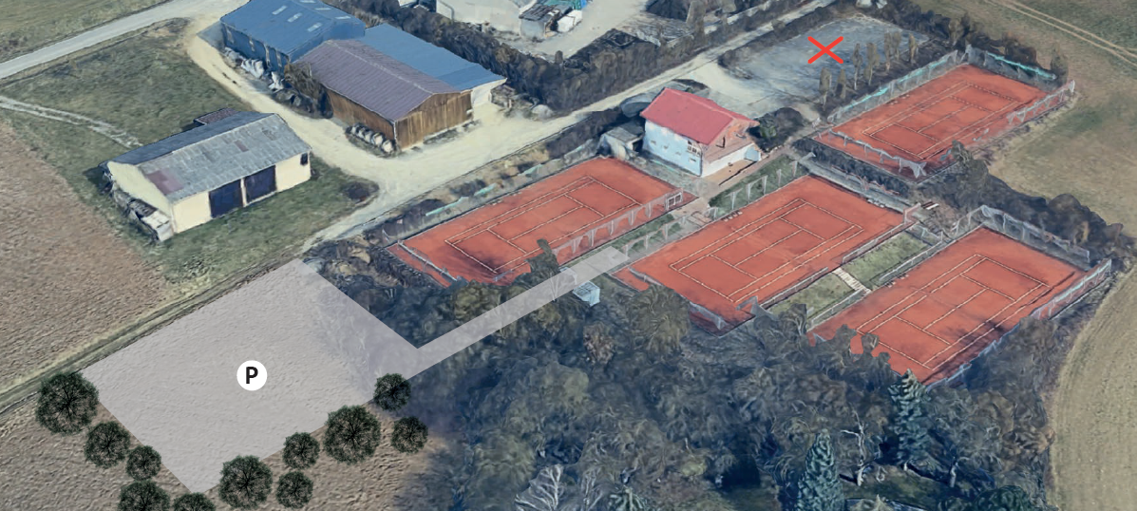
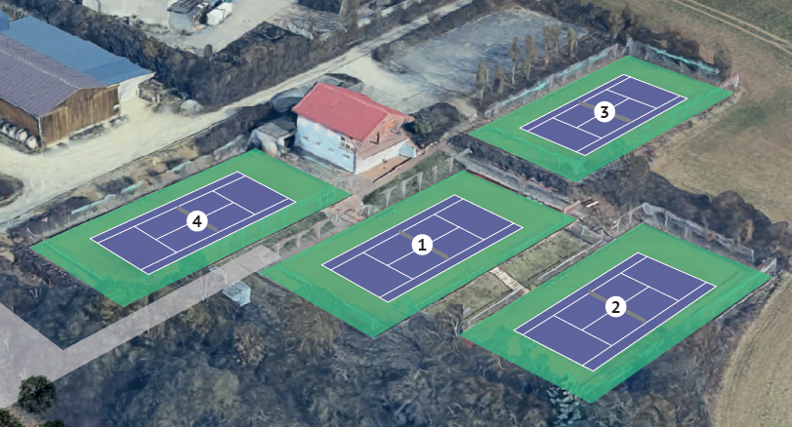
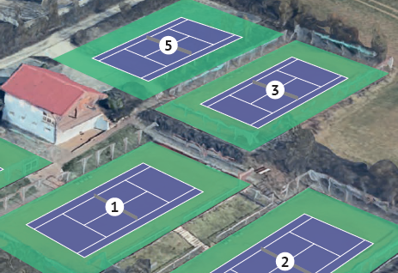
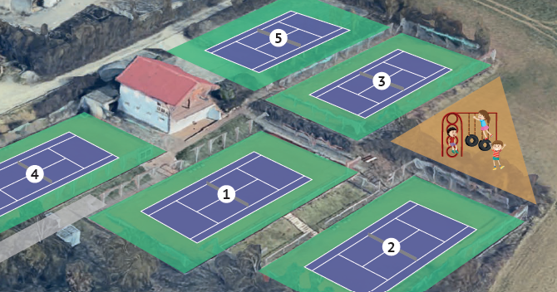
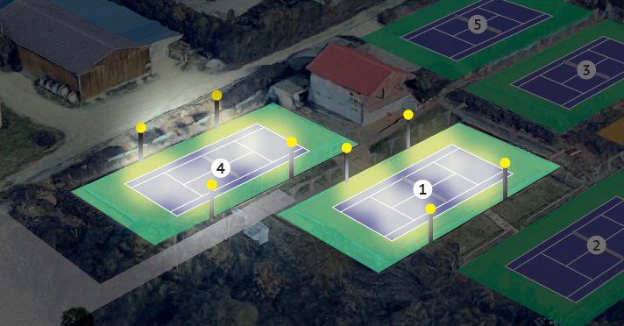
Kostenschätzung
Verlagerung Parkplatz und Schaffung eines neuen Zugangs zur Tennisanlage
H&M 24.000€
Sanierung Platz 1-4 und Umstellung auf ConiRace/Rebound Ace Belag
H&M 70.000€
AV Synthec 280.000€
Neubau Platz 5 mit ConiRace/Rebound Ace Belag
H&M 82.000€
AV Synthec 70.000€
Neubau eines Spielplatzes ☺
Eigeninitiative n.n.
H&M 32.000€
Balu Sport 21.000€
Elektriker 13.000€
Flutlicht Platz 1 und Platz 4
Hier Potential der Eigenbeteiligung!!!
592.000€

Slide 16
Finanzierungsmöglichkeiten
BLSV-Zuschuss Platzsanierung/Erweiterung 25%
86.000€
BLSV-Zuschuss Flutlicht 35%
23.000€
Kredit Tennisabteilung
Beitragserhöhung
Rücklauf ASV Hauptverein
Einsparungen (Wasser, Platzbestellung)
150.000€
Zuschuss Gemeinde / Landkreis
n.n.
(Groß-) Spenden/Sponsoring/CrowdInvest
333.000€
592.000€

Slide 17
Wie geht es weiter?
Mitgliederversammlung gibt Vorstandschaft das offizielle Mandat, im Namen der Tennisabteilung dieses Projekt voranzubringen
Sponsorensuche – z.B. Sparkassenstiftung, Flyeralarm, Knauf, Va-Q-Tec, TecTake, Mercedes, BMW, lokale Firmen etc. etc. etc. (Daniel und Alex erarbeiten Liste, Nadine Flyer, dann Taskforce mit vielen Besuchen und Telefonaten….
Zustimmung der Mitgliederversammlung – NUR IM FALLE EINER FINANZIERBARKEIT DES PROJEKTES (!!!) WIRD EINE BEITRAGSERHÖHUNG VON 25€/Mitglied ab 2027 beschlossen

Slide 18
Zeitplan ☺
Sponsorensuche bis Herbst 2026
Spendenaktionen, Crowdfunding, Crowdinvest bis Herbst 2026
Weitere Gespräche mit Sparkasse und VR-Bank nach Eingang o.g. Informationen bzgl. evtl. notwendigen Kredit / Übergangsfinanzierung
Einreichung des Hauptantrags beim BLSV für Fördergelder
Projektbeginn Juni 2027 ☺
Falls Großprojekt nicht realisiert werden kann – Flutlicht Platz 1 und Platz 4 klappt 2027 auf jeden Fall ☺

Slide 19
Endspurt – letztes Thema….

Slide 20
Einführung des vollen Mitgliedsbeitrags ab dem vollendeten 18. Lebensjahr
Viel Aufwand für Kassier, entsprechende Nachweise zu erhalten
Oft günstiger Tarif zu lange abgebucht….
Analoges Vorgehen beim ASV-Hauptverein
Abstimmung:
Einführung eines vollen Mitgliedsbeitrags ab dem vollendeten 18. Lebensjahr ab der nächsten Abbuchung der Mitgliedsbeiträge der Tennisabteilung

Slide 21


Wichtige Termine ☺
11. April – Frühjahrsputz ☺, nähere Infos bei Nadine
Mitte April – Platzeröffnung ☺
16. April – ASV-Mitgliederversammlung (Hauptverein), 20 Uhr, AKS, 1. Stock
Und zum Abschluss….
HERZLICHEN GLÜCKWUNSCH AN DENIS UND FELIX ZUR BESTANDENEN OBERSCHIEDSRICHTERPRÜFUNG 2026!!!
SUPER ENGAGEMENT!!!
30. April – Maibaumaufstellung
02. Mai – Medenrunde startet
10. Juli – Flammkuchenverkauf beim White Dinner im Rahmen der 900-Jahrfeier Rimpars
11./12. Juli – evtl. Aktivitäten im Rahmen der 900-Jahrfeier
31.07.-03.08. – Flammkuchen/Crépes/Cocktailstand Schlossfest 2026
25.-27.09. – Tag der (Sport-) Vereine – Probetraining, Getränkeverkauf
20.-22.11. – Glühweinstand Dorfweihnacht 2026

Slide 22
D A N K E S C H Ö N

